Slide 1



PRESENTATION WEB OUTILS, FRAMEWORK UI ET WEB TEMPLATING
Présenté par:
KORA AMON
SAVADOGO IBRAHIM

Slide 2
SOMMAIRE
INTRODUCTION
GENERALITES SUR LES OUTILS ET FRAMEWORK DE PRESENATATION (UI)
CLIENT-SIDE VS SERVER-SIDE RENDERING
INITIATION AUX OUTILS DE WEB TEMPLATING
PAGE DE PRESENTATION UTILISANT LES TECHNOS
CONCLUSION

Slide 3
INTRODUCTION
Dans le développement web moderne, l'interface utilisateur (UI) joue un rôle essentiel dans l'expérience offerte aux utilisateurs.
Pour concevoir des applications web performantes et interactives, les développeurs s'appuient sur différents outils, frameworks et technologies permettant de générer et d'afficher les pages web de manière efficace.
Cette présentation introduit les concepts fondamentaux des outils et frameworks de présentation (UI), les différences entre le rendu côté client (Client-Side Rendering) et le rendu côté serveur (Server-Side Rendering), ainsi que les principes du web templating.

Slide 4
GENERALITES SUR LES OUTILS ET FRAMEWORK DE PRESENTATION (UI)
Définition (UI)
L'interface utilisateur (UI — User Interface) désigne l'ensemble des éléments visuels et interactifs par lesquels un utilisateur communique avec une application ou un site web.
Elle englobe les boutons, formulaires, menus, typographies, couleurs, icônes et animations qui constituent l'expérience visuelle du produit.

Slide 5



GENERALITES SUR LES OUTILS ET FRAMEWORK DE PRESENTATION (UI)
Les outils de design et de maquettage UI
Le design d'une interface commence toujours dans un logiciel de maquettage avant d'être développé. Ces outils permettent de définir l'apparence, la structure et les interactions de l'interface sans écrire de code.
Figma est un outil de design UI/UX basé sur le cloud, créé en 2016. Il est aujourd'hui l'outil le plus utilisé par les équipes de design dans le monde entier
Sketch est un logiciel de design UI/UX lancé en 2010, disponible uniquement sur macOS. Avant l'arrivée de Figma, Sketch était l'outil dominant dans toute l'industrie du design.
Adobe XD (Experience Design) est l'outil de design UI/UX d'Adobe, lancé en 2016. Il s'intègre naturellement avec Photoshop, Illustrator et After Effects.

Slide 6
GENERALITES SUR LES OUTILS ET FRAMEWORK DE PRESENTATION (UI)
Fonctionnalités clés :
Figma
Système de composants réutilisables (Design System) centralisé
Collaboration en temps réel entre designers et développeurs
Mode Dev : les développeurs voient les valeurs CSS exactes de chaque élément
Plugins pour l'accessibilité, l'export d'assets, l'animation
Sketch
Symbols : composants UI réutilisables et synchronisés dans tous les écrans
Bibliothèques partagées pour maintenir la cohérence d'un design system
Plugins puissants : Zeplin, Abstract, Avocode pour le handoff développeur
Export optimisé d'assets (PNG, SVG, PDF) pour toutes les résolutions écran

Slide 7
GENERALITES SUR LES OUTILS ET FRAMEWORK DE PRESENTATION (UI)
Adobe XD
Intégration native avec Photoshop et Illustrator pour importer des ressources
Prototypage avancé avec animations automatiques (Auto-Animate)
Composants partagés et design tokens pour les design systems
Plugins et intégrations

Slide 8
GENERALITES SUR LES OUTILS ET FRAMEWORK DE PRESENTATION (UI)
framework UI?
framework est une boîte à outils et un cadre de travail. Il fournit une structure de base, des règles architecturales et du code pré-écrit (fonctions, modules) qui permettent aux développeurs de ne pas réinventer la roue à chaque projet et d'aller beaucoup plus vite
Pourquoi utiliser un framework
Productivité : des composants réutilisables permettent de gagner du temps
Cohérence visuelle : un système de design uniforme sur toutes les pages
Performance : des optimisations intégrées (lazy loading, virtualisation...)
Maintenabilité : une organisation en composants facilite les mises à jour
Communauté : un vaste écosystème de bibliothèques et de ressources

Slide 9


GENERALITES SUR LES OUTILS ET FRAMEWORK DE PRESENTATION (UI)
Les frameworks front-end majeurs
React
React est une bibliothèque JavaScript open-source créée par Facebook (Meta) en 2013. Elle est basée sur le concept de composants réutilisables et utilise un DOM virtuel (Virtual DOM) pour optimiser les mises à jour de l'interface.
Vue.js
Créé par Evan You en 2014. Il est particulièrement apprécié pour sa courbe d'apprentissage douce et sa flexibilité. JS

Slide 10


GENERALITES SUR LES OUTILS ET FRAMEWORK DE PRESENTATION (UI)
Angular
Angular est un framework complet développé par Google, publié en 2016. Contrairement à React ou Vue, Angular impose une architecture stricte basée sur les composants, services, modules et l'injection de dépendances. Il utilise TypeScript par défaut.
Bootstrap
Bootstrap est un framework CSS open-source créé par Twitter en 2011. Il fournit un système de grille responsive, des composants préconçus (navbar, cartes, modales, boutons) et des utilitaires CSS prêts à l'emploi.

Slide 11

GENERALITES SUR LES OUTILS ET FRAMEWORK DE PRESENTATION (UI)
Tailwind CSS
framework CSS au lieu de composants préfabriqués, il propose des centaines de petites classes CSS (ex. : flex, p-4, text-center) que l'on combine directement dans le HTML pour styliser les éléments.

Slide 12
CLIENT SIDE VS SERVER SIDE RENDERING
Définitions fondamentales
Le rendu côté serveur (SSR Server-Side Rendering)
Le Server-Side Rendering est un mode de rendu où le serveur génère le HTML complet de chaque page avant de l'envoyer au navigateur. L'utilisateur reçoit une page déjà rendue, lisible immédiatement.
Comment ça fonctionne :
L'utilisateur demande une page (ex. : /produit/123)
Le serveur exécute le code (PHP, Python) et génère le HTML complet
Le serveur envoie ce HTML au navigateur
Le navigateur affiche la page immédiatement — le contenu est déjà là

Slide 13
CLIENT SIDE VS SERVER SIDE RENDERING
Le rendu côté client (CSR Client-Side Rendering)
Le Client-Side Rendering est un mode de rendu où le navigateur de l'utilisateur est responsable de la construction et de l'affichage de l'interface. Le serveur envoie un fichier HTML minimal (souvent un simple <div id="app">), et c'est JavaScript qui construit dynamiquement tout le contenu dans le navigateur.
Comment ça fonctionne :
Le navigateur télécharge le fichier HTML (presque vide)
Le navigateur télécharge le bundle JavaScript (souvent plusieurs Mo)
JavaScript s'exécute et construit le DOM (l'interface visible)
L'application est interactive

Slide 14
CLIENT SIDE VS SERVER SIDE RENDERING
Avantages et Inconvenients CSR vs SSR
Critère | SSR (Server-Side Rendering) | CSR (Client-Side Rendering)
SEO / Référencement | 🟢 Excellent | 🔴 Faible / Plus difficile à optimiser
Vitesse de chargement initiale | 🟢 Rapide | 🔴 Plus lente
Navigation interne | 🟡 Moyenne (rechargement ou rendu côté serveur) | 🟢 Très rapide
Applications dynamiques | 🟡 Moins adapté | 🟢 Idéal (tableaux de bord, SaaS, applications interactives)
Charge serveur | 🔴 Plus élevée | 🟢 Plus faible
Expérience utilisateur | 🟡 Bonne | 🟢 Excellente après chargement
Complexité de développement | 🟡 Moyenne à élevée | 🟢 Plus simple à mettre en place
Exemples d'utilisation | Sites vitrines, blogs, e-commerce, sites institutionnels | Réseaux sociaux, tableaux de bord, applications métier, SaaS

Slide 15
INITIATION AUX OUTILS DE WEB TEMPLATING
Qu'est-ce que le Web Templating ?
Le web templating est une technique qui consiste à séparer la logique (code) de la présentation (HTML). Un moteur de templates permet d'écrire des fichiers HTML dynamiques en y intégrant des variables, des boucles et des conditions.
Moteurs de templates populaires
Les moteurs de templates permettent de générer dynamiquement des pages HTML côté serveur en combinant des données provenant de l'application avec des modèles de pages web. Ils sont largement utilisés dans les architectures Server-Side Rendering (SSR).

Slide 16
INITIATION AUX OUTILS DE WEB TEMPLATING
Differents moteurs de templates populaires en Java
Jinja2
EJS
Handlebars
Blade
Python
Node.js
JS / Node
PHP/Laravel
{{ var }}
{% if %}
<%= var %>
<% code %>
{{var}}
{{#if cond}}
{{ $var }}
@if (@foreach)
Flask/Django. Héritage, macros, filtres.
Syntaxe JS native. Express.
Logic-less. Partials, helpers.
Composants, slots, directives.
Twig
Pug (Jade)
Nunjucks
Mustache
PHP
Node.js
Node.js
Multi
{{ var }}
{% if %}
p= title
if user
{{ var }}
{% for %}
{{var}}
{{#section}}
Standard Symfony. Filtres puissants.
Syntaxe indentée sans balises HTML.
Inspiré Jinja2. Async templates.
Logic-less universel. Multi-langages.

Slide 17
INITIATION AUX OUTILS DE WEB TEMPLATING
Thymeleaf : Le standard de Spring Boot
Thymeleaf est le moteur de templates recommandé pour les applications Spring Boot. Il permet de créer des pages HTML dynamiques tout en conservant un code HTML lisible et facile à maintenir.
Syntaxe de base
th:text="${variable}" : Affiche une variable
th:if="${condition}" : Condition
th:each="item : ${liste}" : Boucle
th:href="@{/url}" : Création de liens
th:replace="fragment :: nom" : Inclusion de composants réutilisables
Exemple
<div th:each="produit : ${produits}"> <span th:text="${produit.nom}"></span> <span th:text="${produit.prix}"></span> FCFA </div>

Slide 18
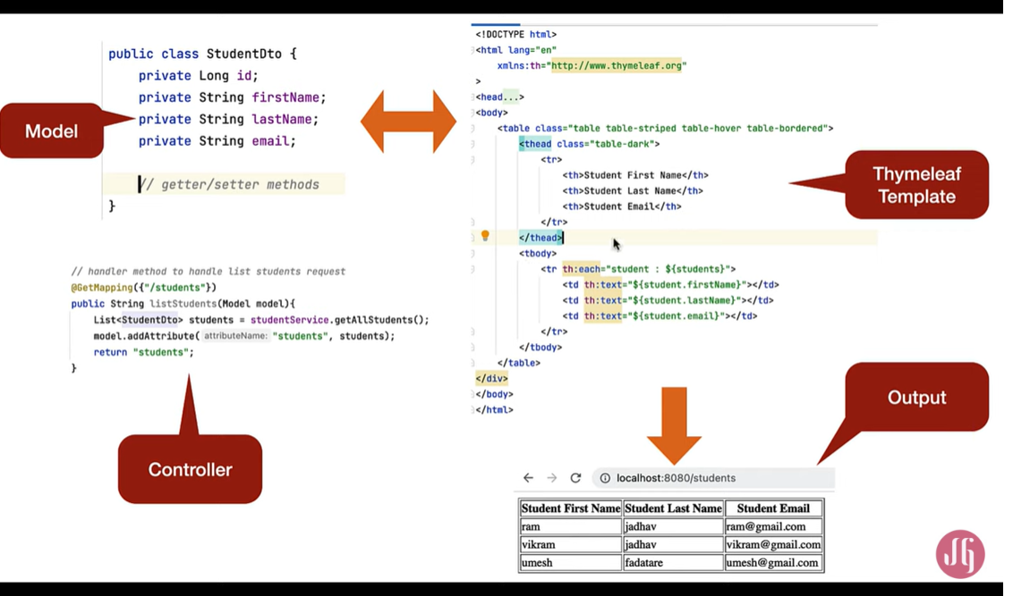
INITIATION AUX OUTILS DE WEB TEMPLATING
Thymeleaf: Le standard de Spring Boot

Slide 19
PAGE DE PRESENTATION UTILISANT LES TECHNOS
Structure d'une page web moderne
Une page de présentation professionnelle suit une structure standard composée de plusieurs sections, chacune ayant un rôle précis dans la communication avec l'utilisateur.
Section | Rôle | Technologies courantes
<header> | Identité, navigation principale | Bootstrap Navbar, React Header Component
<hero> | Message principal, appel à l'action | CSS Flexbox, animations JavaScript
<features> | Présentation des fonctionnalités | Grid CSS, cartes Bootstrap / Tailwind
<testimonials> | Témoignages, preuves sociales | Carousel Bootstrap, Slick Slider
<cta> | Appel à l'action final | Bouton stylisé, formulaire d'inscription
<footer> | Liens, contact, légal | Grid CSS, icônes Font Awesome

Slide 20
PAGE DE PRESENTATION UTILISANT LES TECHNOS
Exemple : Page de présentation avec React et Tailwind CSS
Voici un exemple concret d'une page de présentation pour une application de livraison de repas (style Glovo / Jumia Food) construite avec React et Tailwind CSS
// HeroSection.jsx — React + Tailwind CSS
function HeroSection() {
return (
<section className="bg-orange-500 text-white py-20 px-8">
<h1 className="text-5xl font-bold">
Livraison rapide à Abidjan 🍔
</h1>
<button className="mt-6 bg-white text-orange-500 px-8 py-3 rounded-full">
Commander maintenant
</button>
</section>
);
}

Slide 21
PAGE DE PRESENTATION UTILISANT LES TECHNOS
Exemple : Page de présentation avec Bootstrap 5
Pour des projets nécessitant un développement rapide, Bootstrap reste incontournable. Voici la structure d'une page de présentation pour un cabinet médical .
<!-- navbar Bootstrap 5 -->
<nav class="navbar navbar-expand-lg navbar-dark bg-primary">
<a class="navbar-brand" href="#">ClinicCI</a>
<div class="collapse navbar-collapse">
<ul class="navbar-nav ms-auto">
<li class="nav-item"><a class="nav-link" href="#">Accueil</a></li>
<li class="nav-item"><a class="nav-link" href="#">Prendre RDV</a></li>
</ul>
</div>
</nav>

Slide 22
CONCLUSION
Nous pouvons dire les outils et frameworks jouent un rôle essentiel au développement d'interfaces web modernes et des applications mobiles car
Ils permettent de créer des applications complexes, maintenables et performantes grâce au concept de composants réutilisables.
Aussi, la distinction entre le rendu côté client (CSR) et le rendu côté serveur (SSR) est capitale, car le choix de l'une ou l'autre approche ou de leur combinaison via des meta-frameworks comme Next.js dépend directement des besoins du projet : performance perçue, référencement SEO, charge serveur et interactivité.
Le web templating reste une technique fondamentale, aussi bien côté serveur que côté client. Il permet de séparer la logique de présentation du code métier, produisant un code plus lisible et plus maintenable. Cette approche est la base de millions de sites web en production aujourd'hui.

Slide 23
FIN DE LA PRESENTATION
Merci !

Slide 24


Questions …
Q&A
www.osistechnologies.com
Q&A
www.osositechnologies.com

